Slide 1


ВЫПУСКНАЯ КВАЛИФИКАЦИОННАЯ РАБОТА
по курсу «Data Science»
Тема: Прогнозирование конечных свойств новых материалов (композиционных материалов).
Слушатель: Киселев Дмитрий Владимирович

Slide 2
Постановка задачи:
ознакомление с предоставленными материалами
объединение в один датасет и удаление не нужных столбцов
разведочный анализ данных и дополнительные преобразования
предобработка данных и их разбивка на тренировочные и тестовые
обучение модели на различных алгоритмах с гиперпараметрами по умолчанию
подбор лучших гиперпараметров, поиск по сетке с перекрестной проверкой
сравнение результатов до и после в каждом алгоритме, выбор лучшего результата
сравнение результатов между используемыми алгоритмами, выбор лучшего
оценить качество лучшей модели на тренировочной и тестовой выборках
создать приложение для предсказания значения целевой переменной
оформление проделанной работы

Slide 3
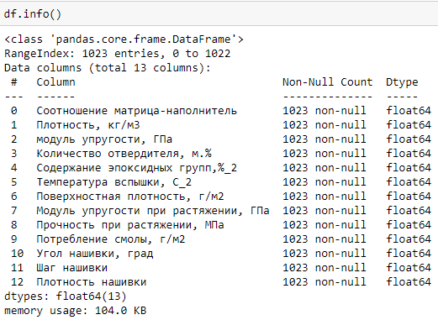
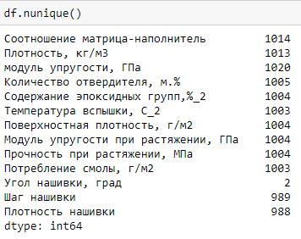
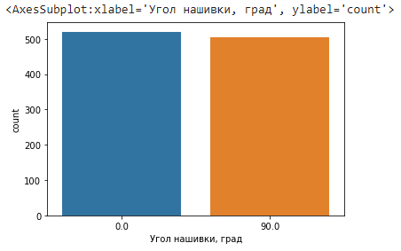
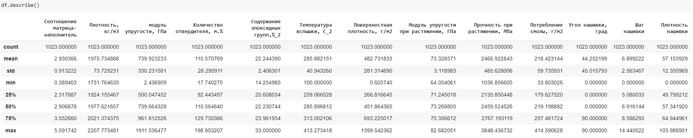

Slide 4
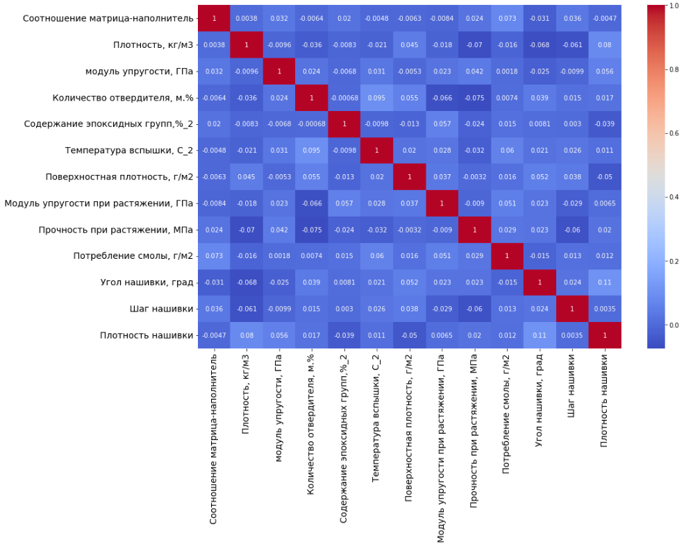

Slide 5
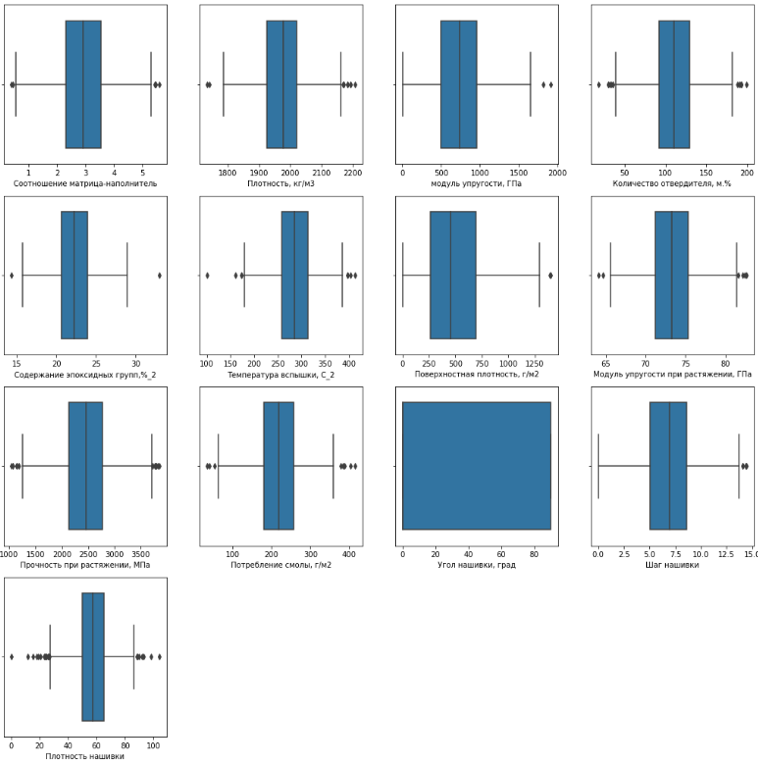
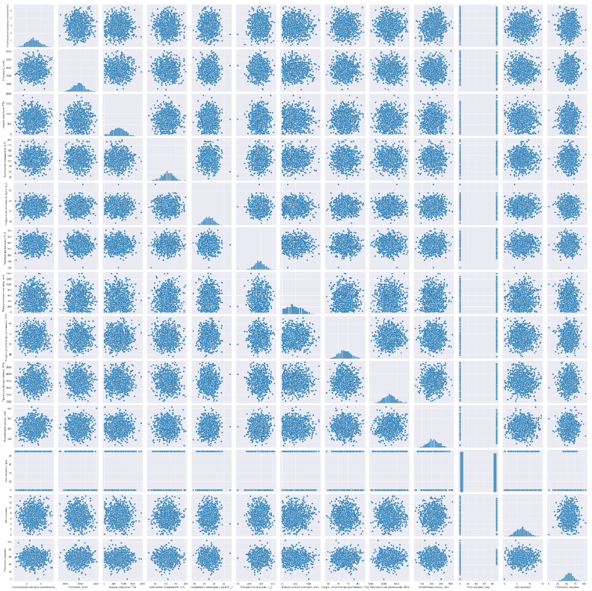
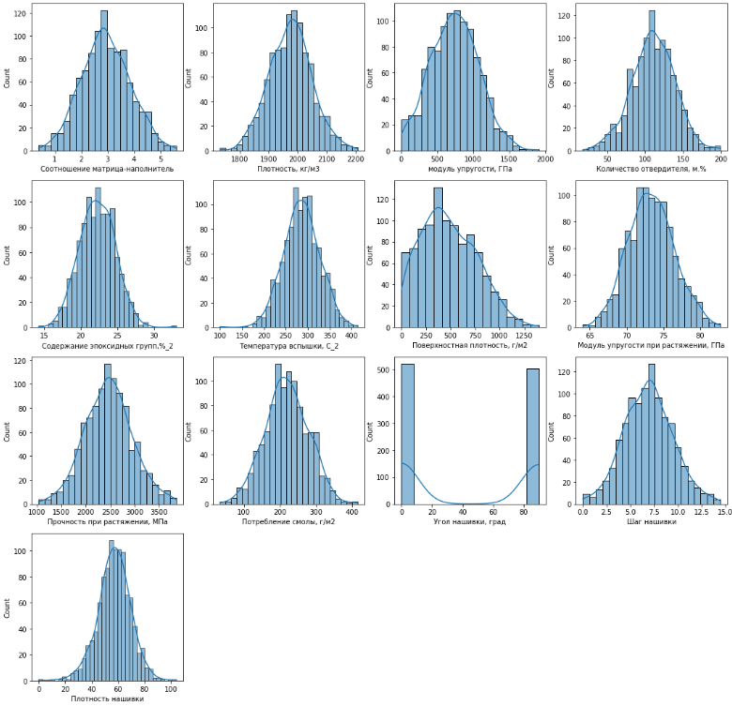

Slide 6
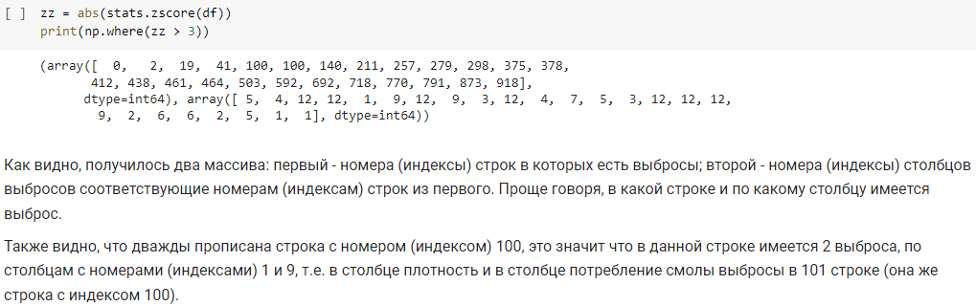
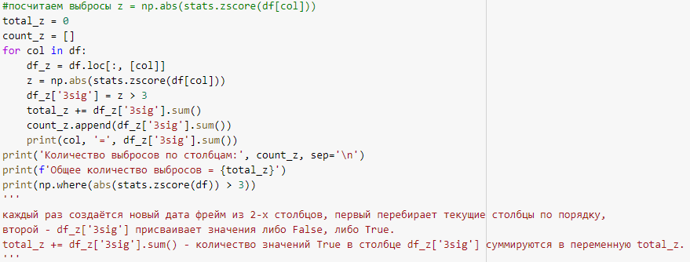
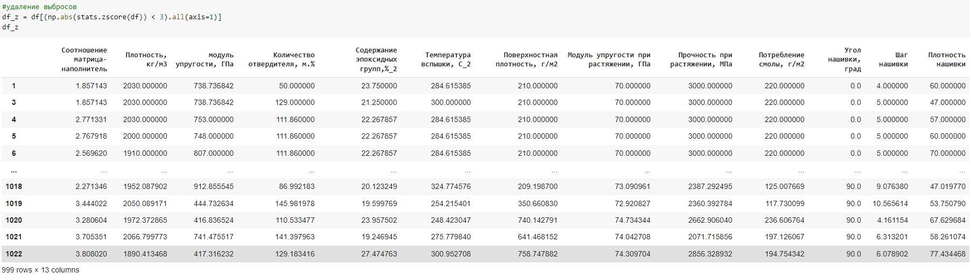

Slide 7
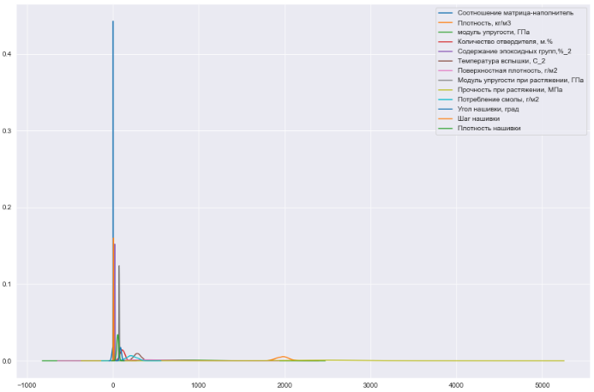
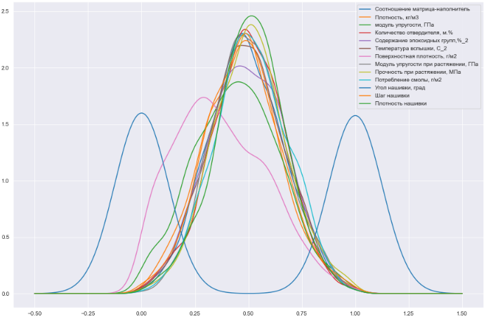
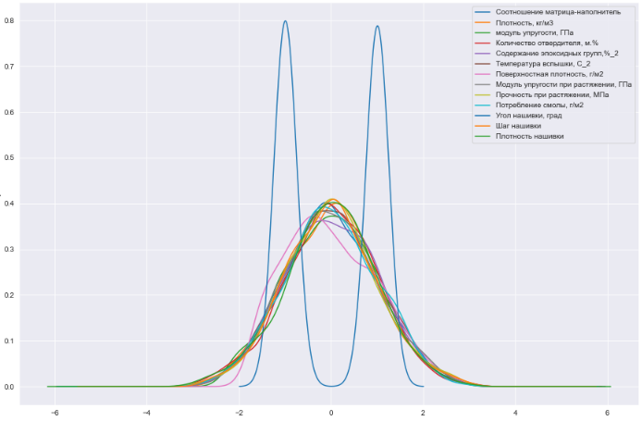
kde (оценка плотности ядра) показала, что в датасете, признаки находятся в разных диапазонах, значит будем нормализовывать их.
Как видно (строки: min равны 0; max равны 1.) и из графика оценки плотности ядра, данные нормализовались.
Как видно (строки: mean стремится к 0; std стремится к 1.) и из графика оценки плотности ядра, данные стандартизировались.

Slide 8
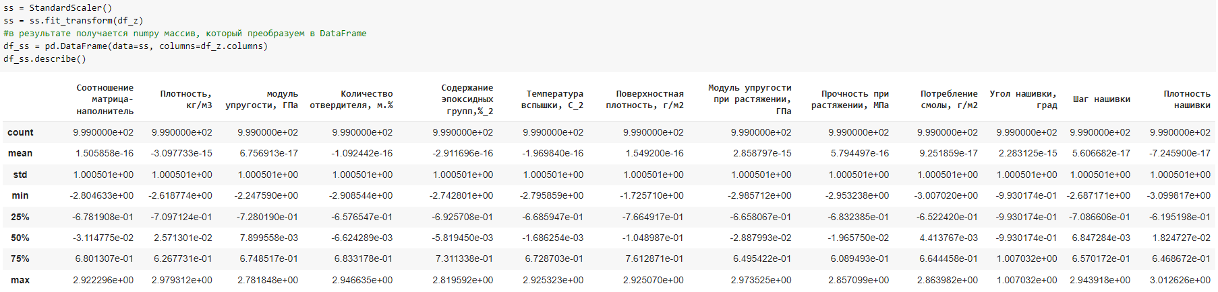
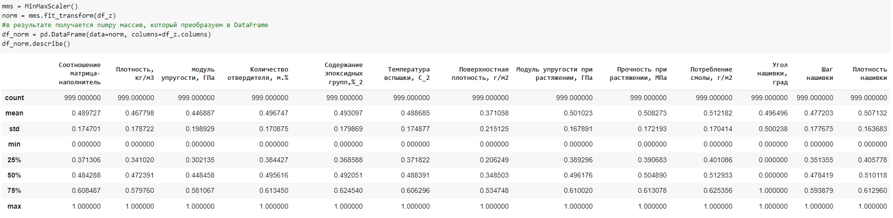

Slide 9
Используемые методы:
Оценки качества:
Метод ближайших соседей k-NN.
Метод опорных векторов SVR.
Метод Решающих деревьев (Decision tree).
Метод Случайного леса (Random forest).
Линейная регрессия.
Гребневая регрессия RidgeCV.
Повышение градиента дерева (GradientBoostingRegressor).
Стохастический градиентный спуск (SGD) SGDRegressor.
Регрессор, который делает прогнозы, используя простые правила. DummyRegressor(*, strategy='mean', constant=None, quantile=None).
AdaBoostRegressor.
MSE (Mean Squared Error) средняя квадратичная ошибка
MAE (Mean Absolute Error) средняя абсолютная ошибка
R2 коэф-т детерминации
Создам для каждой целевой переменной свою модель:
модуль упругости при растяжении
прочность при растяжении
соотношение матрица-наполнитель

Slide 10
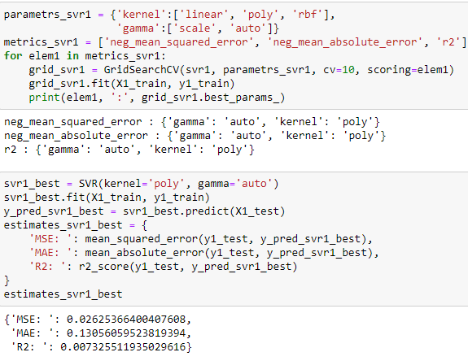
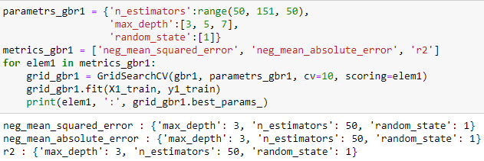
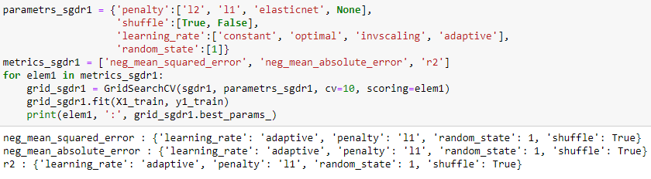
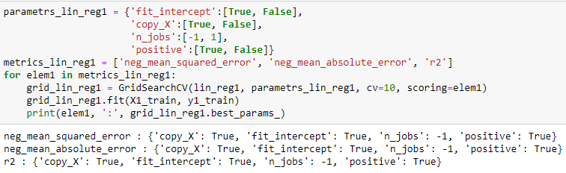
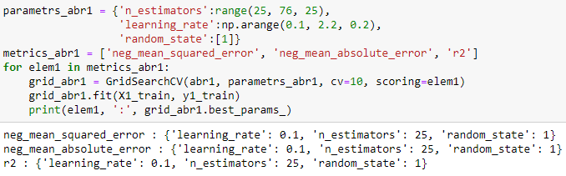

Slide 11
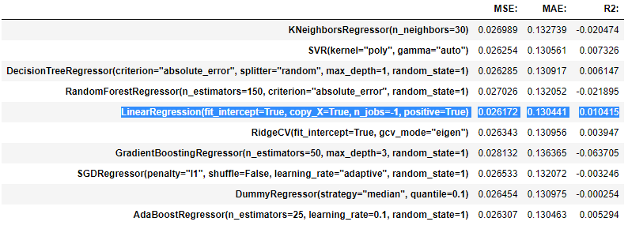
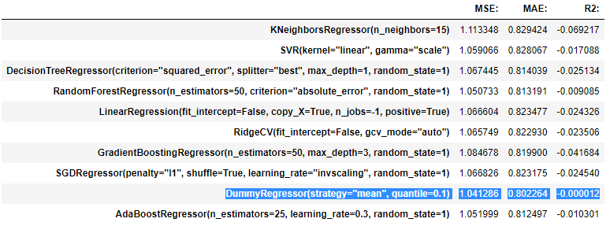
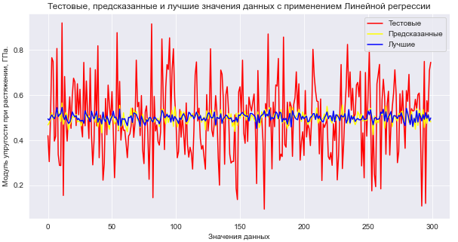
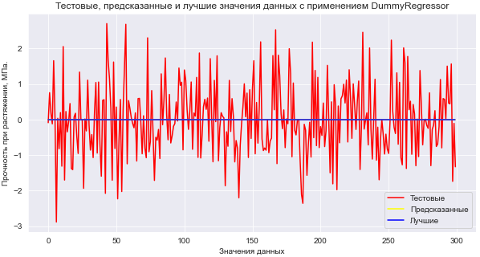
Модуль упругости при растяжении
Прочность при растяжении

Slide 12
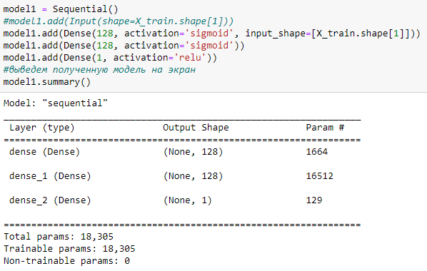
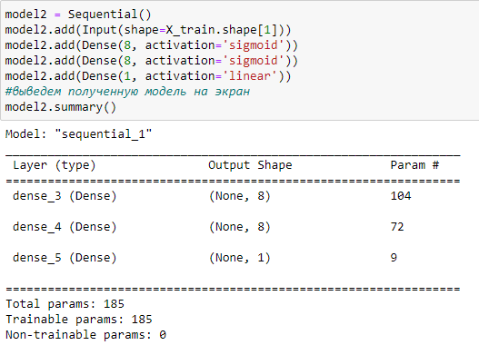
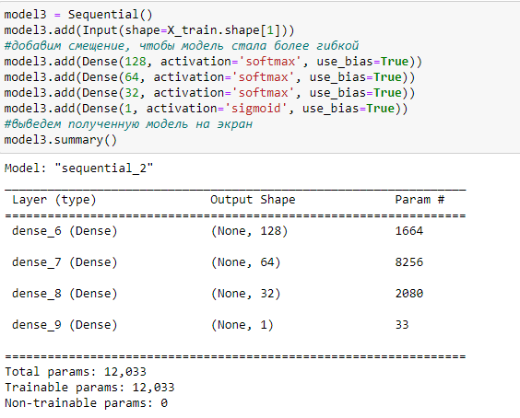
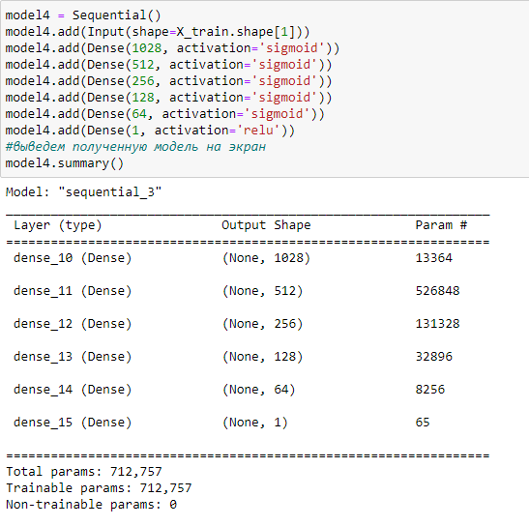
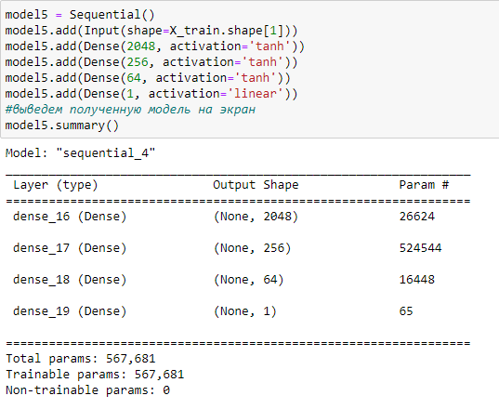
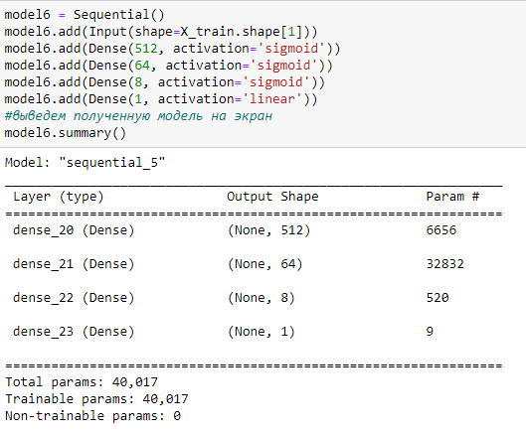
Соотношение матрица-наполнитель

Slide 13
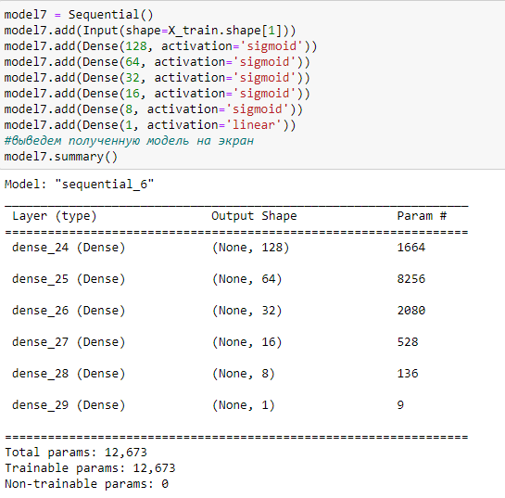
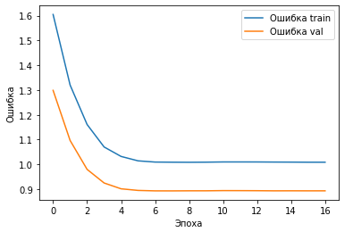
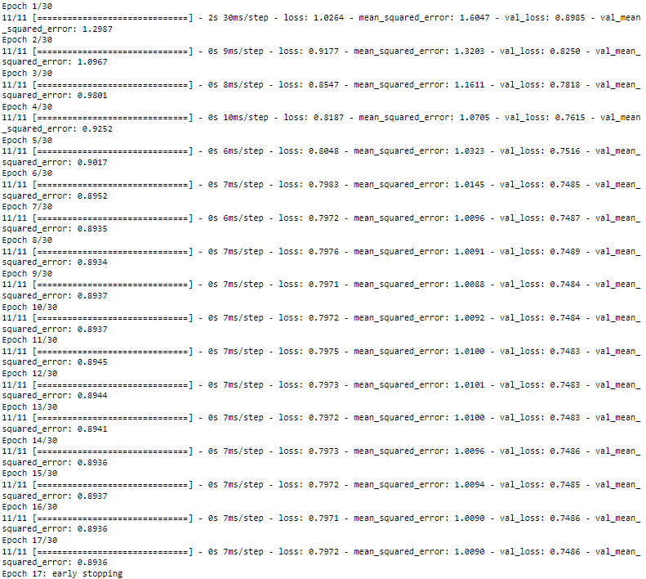
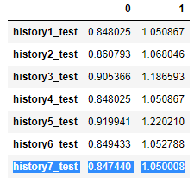
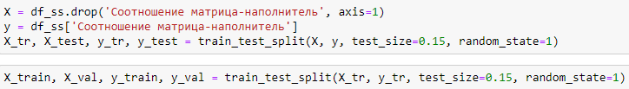
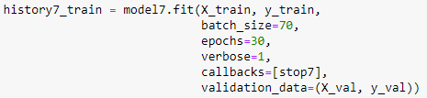
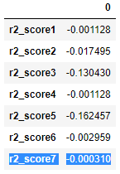
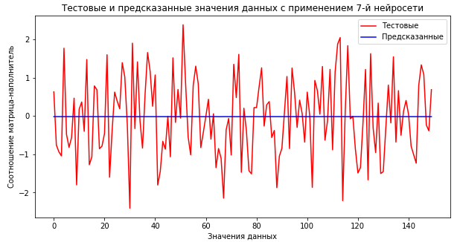
Соотношение матрица-наполнитель

Slide 14
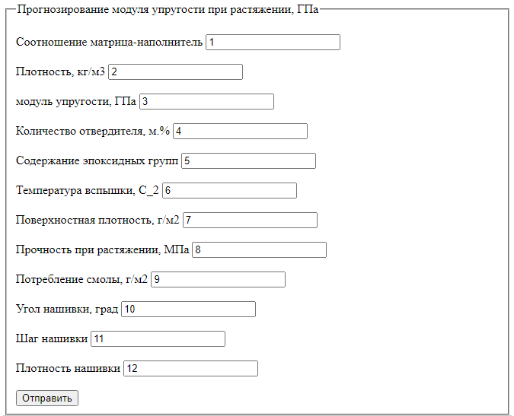
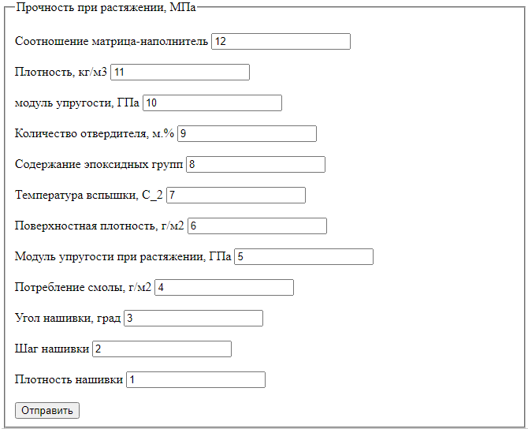
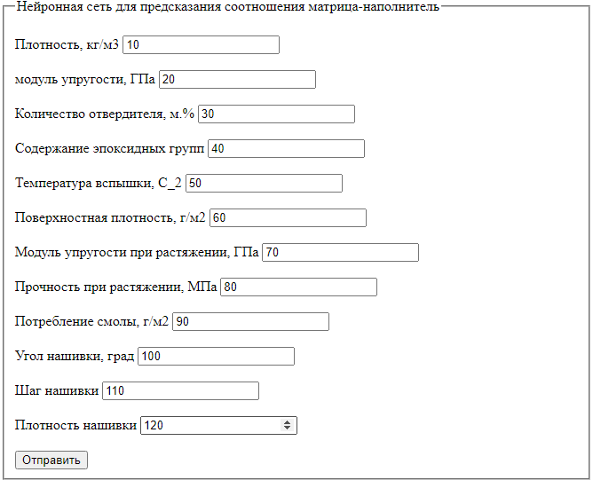

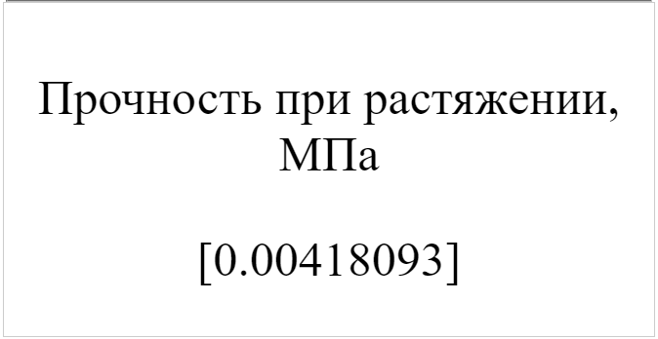
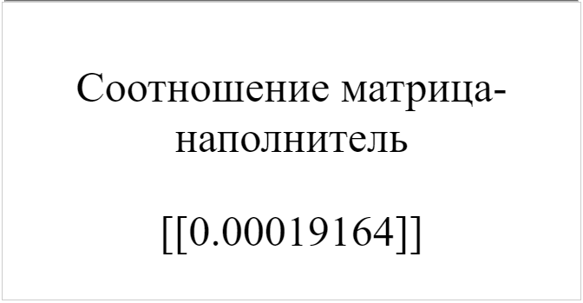
Приложения

Slide 15
Заключение
Распределение данных в датасете очень близко к нормальному, коэффициенты корреляции признаков стремятся к нулю. Использованные при обучении моделей методы не позволили получить достоверных предсказаний. Модели регрессии не показали высокой точности в предсказании целевых переменных. «Лучше» всего, показали себя методы машинного обучения: для модуля упругости при растяжении, ГПа – метод линейной регрессии; для прочности при растяжении, МПа – DummyRegressor. Предсказание целевых переменных в данном датасете не дало желаемых результатов. Самое главное из-за очень слабой корреляции между признаками. Поэтому проведя огромную работу с данными и применив довольно большое количество методов к ним, выявление лучших настраиваемых гиперпараметров, хорошего результата всё равно достигнуто не было. Немного улучшить результат можно путём увеличения тренировочной выборки и уменьшения тестовой выборки, но значительных улучшений не произойдёт. Поэтому необходимы дополнительные данные, получение новых признаков, консультации экспертов в предметной области, новые исследования, эффективная работа команды, состоящей из различных экспертов и дополнительные опыты с данными материалами. Задачу решить так, чтобы получить хороший результат на имеющихся данных не возможно ни одним из использованных методов.

